Slide 1
Всероссийские проверочные работы по химии
в 2017 году
Клинова М.Н.,
н. с. отдела сопровождения ФГОС
ГАУ ДПО ИРО ПК, marklin72@mail.ru

Slide 2
ВПР - итоговая оценка уровня общеобразовательной подготовки выпускников средних школ по химии
на БАЗОВОМ
уровне
27 апреля 2017

Slide 6
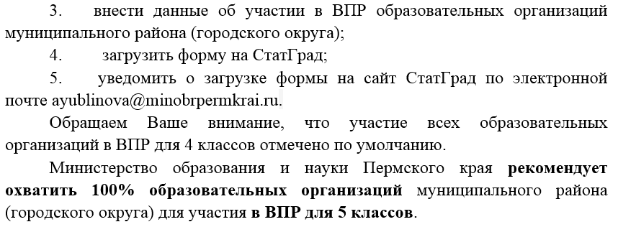
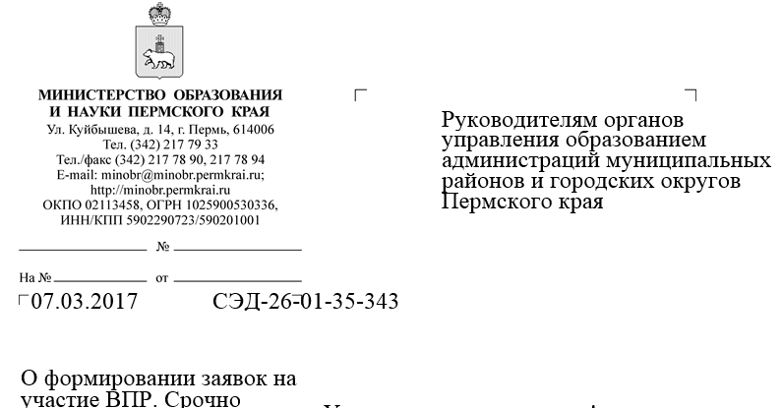

Slide 7
Характеристика ВПР по химии
15 «нетестовых» заданий
90 минут
11 заданий базового уровня,
4 – повышенного (№ 9,10,13,14)
ПСХЭ, таблица растворимости, ряд напряж. Ме, калькулятор
4 содержательных блока
Max 33 балла
(Б-21 + П-12)

Slide 8
На данный момент единственное пособие для подготовки к ВПР
в 11 классе по химии
Можно заказать через Интернет:
http://www.legionr.ru/books/?SECTION_ID=41&ELEMENT_ID=5574
или
http://www.labirint.ru/books/569185/
Пособие содержит необходимый материал для подготовки к всероссийской проверочной работе по химии в 11-м классе. Приведено описание демонстрационной версии работы, 5 авторских учебно-тренировочных вариантов, соответствующих образцу и кодификатору всероссийской проверочной работы в 11-м классе, представленному на сайте www.statgrad.org. Ко всем вариантам приведены решения и ответы.

Slide 9
Практически у каждого учителя
в арсенале найдутся собственные задания, подобные заданиям ВПР + задания из Открытого банка ФИПИ

Slide 10
Примеры заданий тренировочной проверочной работы

Slide 11
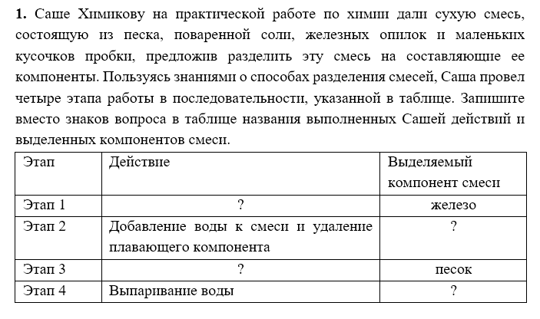
Максимум - 2 балла.
В случае наличия одной ошибки или неполного ответа - 1 балл. Остальные варианты ответов считаются неверными и оцениваются в 0 баллов (подобное оценивание характерно для всех 2-балльных заданий).
Б

Slide 12
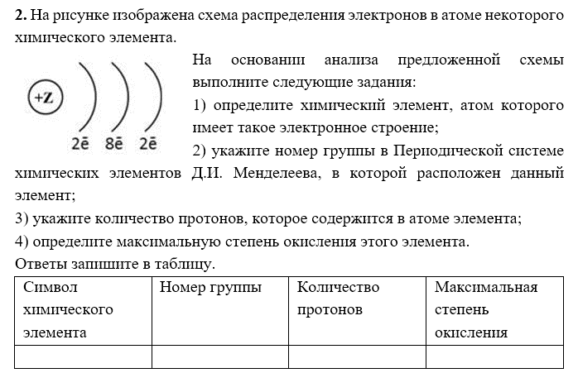
Максимум - 2 балла.
В случае наличия одной ошибки или неполного ответа - 1 балл. Остальные варианты ответов считаются неверными и оцениваются в 0 баллов.
Б

Slide 13
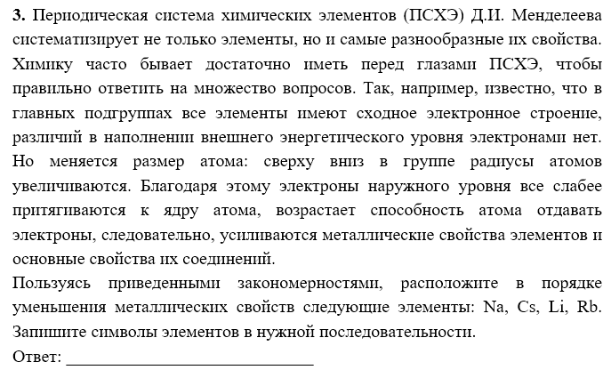
Максимум – 1 балл.
В случае наличия ошибок - 0 баллов.
Б

Slide 14
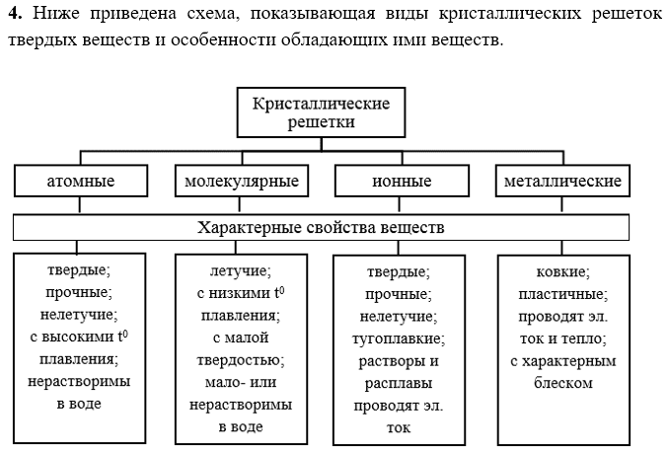
Б
Максимум - 2 балла

Slide 15
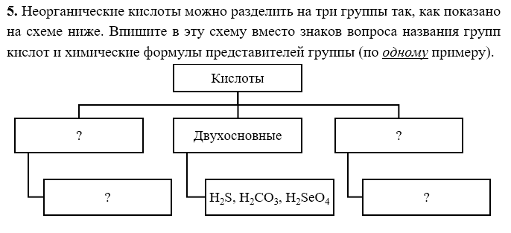
Максимум - 2 балла.
В случае наличия одной ошибки или неполного ответа - 1 балл. Остальные варианты ответов считаются неверными и оцениваются в 0 баллов.
Б

Slide 16
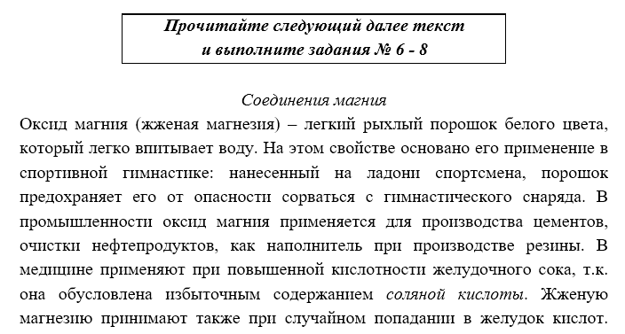
Контекстные задания

Slide 17
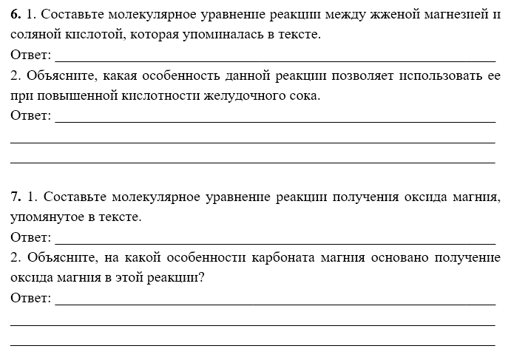
Б
Максимум - 2 балла
Б
Максимум - 2 балла

Slide 18
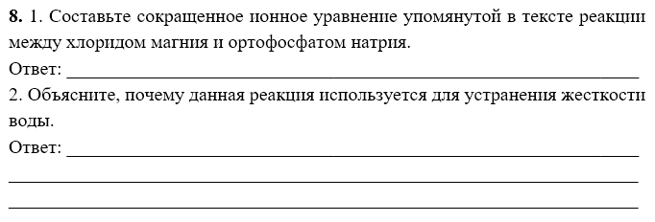
Максимум - 2 балла
Б

Slide 19
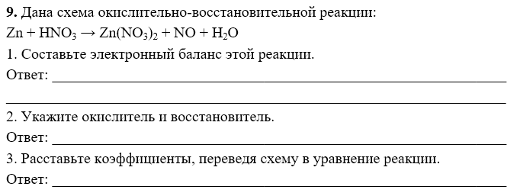
Максимум - 3 балла:
1 балл – за электронный баланс.
1 балл – за указание окислителя и восстановителя.
1 балл – за расстановку коэффициентов.
П

Slide 20
Максимум - 3 балла:
по 1 баллу за каждое верное уравнение реакции
П

Slide 21
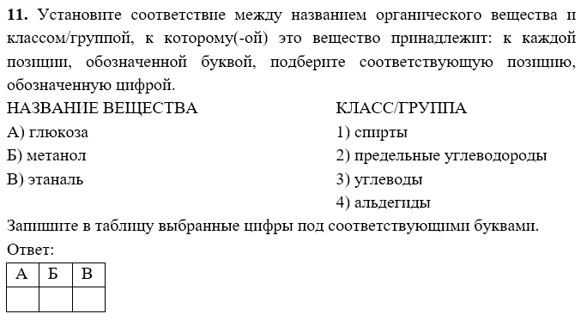
Б
Максимум - 2 балла.
Б
Максимум - 2 балла.

Slide 22
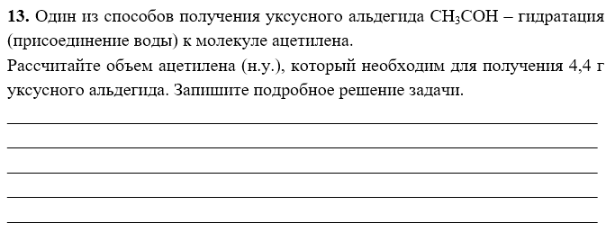
Максимум - 3 балла:
1 балл – за верное уравнение реакции.
1 балл – за вычисление количества вещества продукта и исходного вещества.
1 балл – за вычисление искомой величины (в данном случае – объем ацетилена).
П

Slide 23
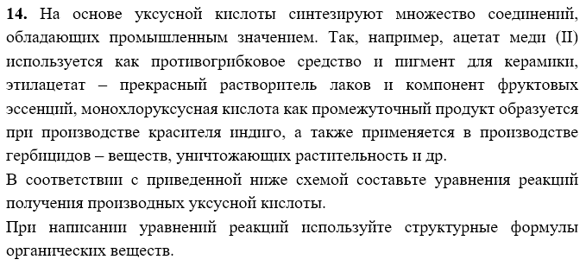
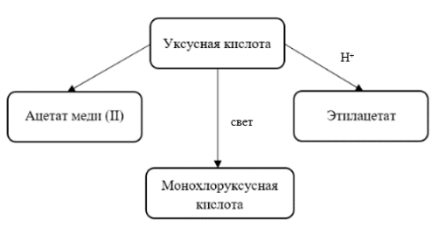
П
Максимум - 3 балла:
по 1 баллу за каждое верное уравнение реакции

Slide 24
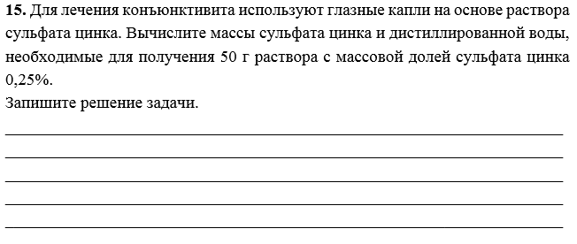
Максимум - 2 балла:
1 балл – за массу растворенного вещества.
1 балл – за массу растворителя.
ОБРАТИТЕ ВНИМАНИЕ: в критериях ответов образца ВПР-2017 по химии не требуют приводить запись расчетов (хотя это условие есть в самом задании)
Б

Slide 26
Или так:

